Slide 1
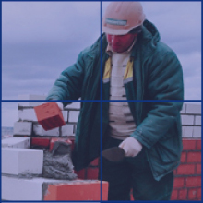
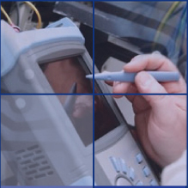
Проект «Объединения строителей СПб»
«ИЗ ШКОЛЫ В ПРОФЕССИЮ»,
реализуемый в г. Санкт-Петербурге
Доклад генерального директора
СРО А «Объединение строителей СПб» Белоусова А.И.

Slide 2
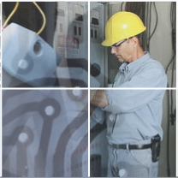
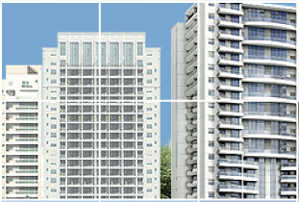
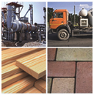
Предпосылки разработки Проекта
«Из школы в профессию»
дефицит квалифицированных рабочих и инженерных кадров в строительной отрасли;
недостаточно высокая активность работы ВУЗов по вовлечению в профессию;
слабая информированность школьников о процессе строительства и о строительных профессиях;
отсутствие системной работы по популяризации строительных профессий.

Slide 3
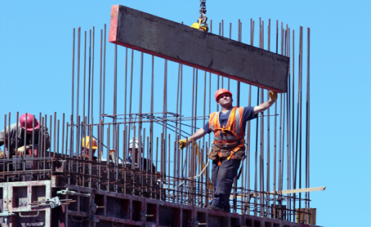
Цели и задачи Проекта
объединение усилий ВУЗов, учреждений среднего специального образования, школ и профессионального сообщества для создания системы профориентационной работы;
повышение престижа профессии «строитель»;
расширение общего и профессионального кругозора выпускников школ;
привлечение старшеклассников к практической деятельности в области проектирования и строительства;

Slide 4
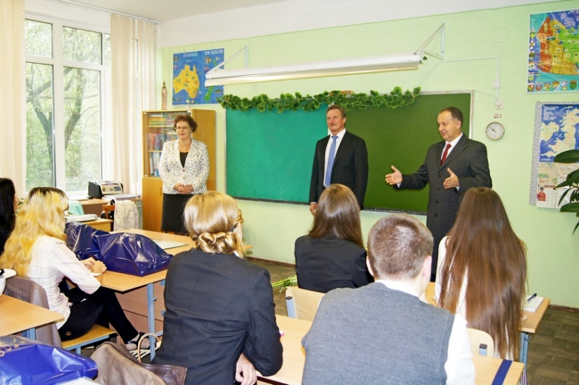
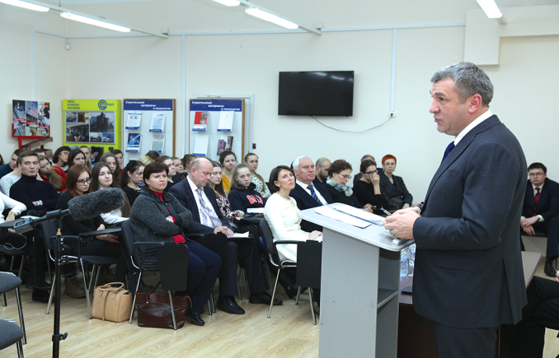
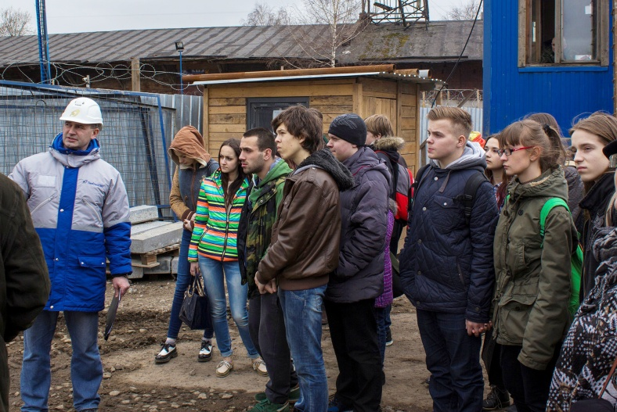
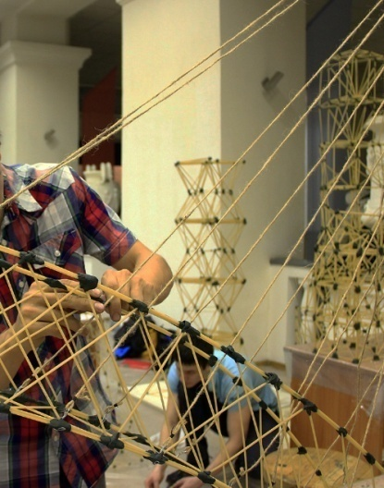
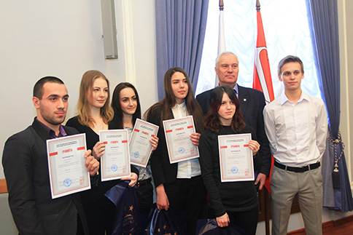
Этапы реализации Проекта.
2014/2015 учебный год
разработка учебных программ и профориентационных мероприятий;
создание первого строительного класса на базе средней общеобразовательной школы
№109 Приморского района СПб;
первые итоги работы: анализ, корректировка учебной программы.

Slide 5
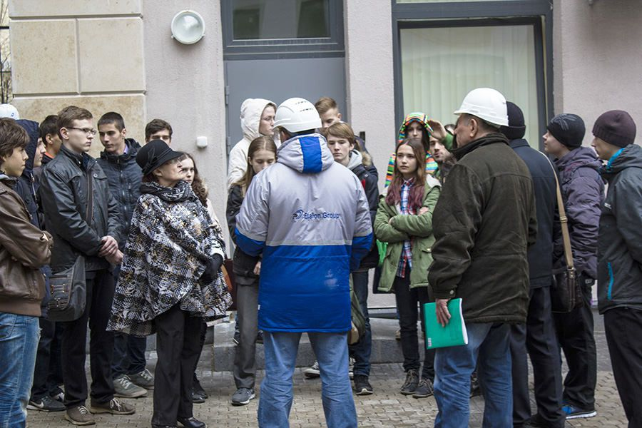
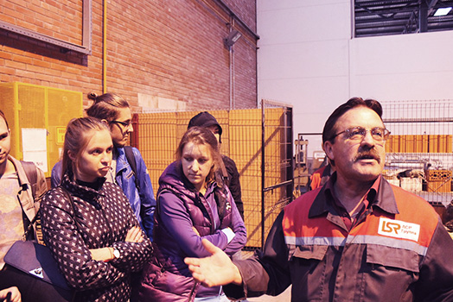
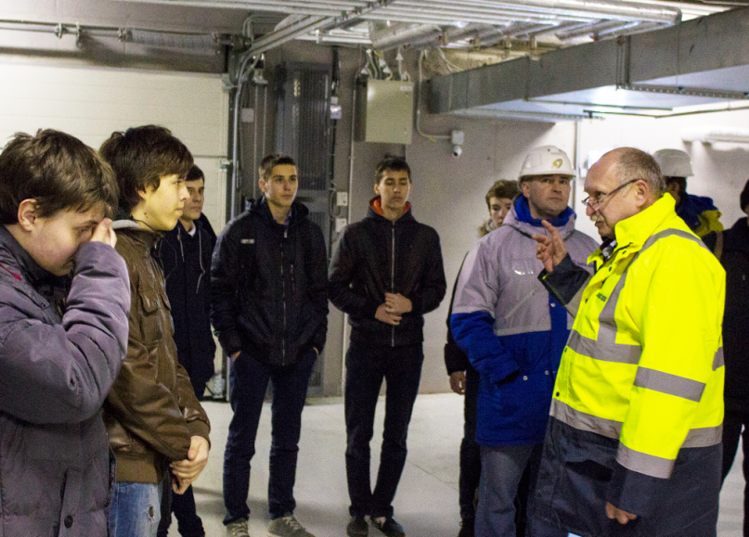
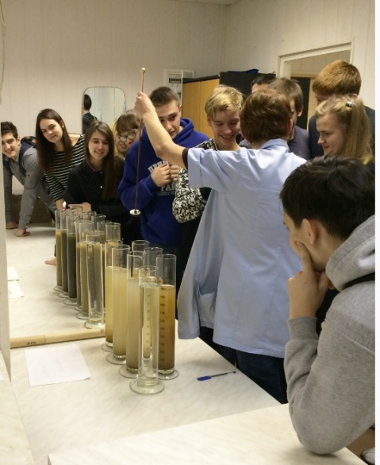
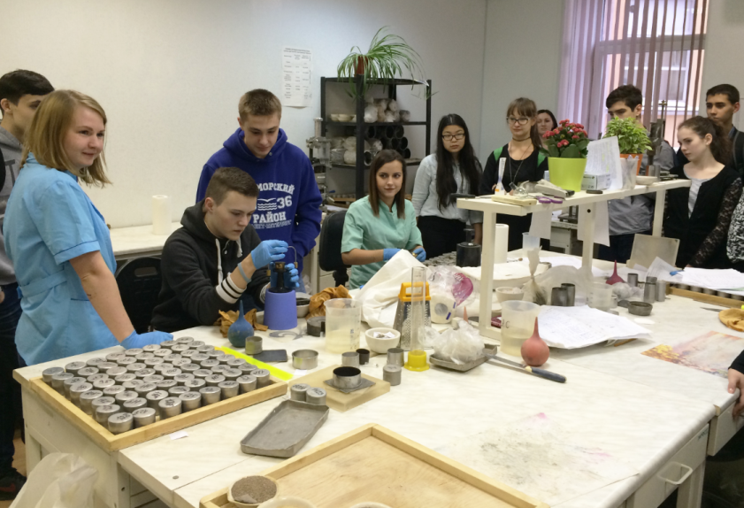
2015/2016 учебный год
расширение программ и направлений профориентационной работы (включение посещений
строительных площадок и производственных лабораторий компаний, лекционных занятий в СПбГАСУ), работа с
родителями;
создание при Совете «Объединения строителей СПб» Комитета по образованию и подготовке
кадров для строительной отрасли;

Slide 6
Комитет по образованию и подготовке кадров
для предприятий строительной отрасли
Создан по решению Совета СРО А «Объединение строителей СПб» и ведет работу в соответствии с утвержденным Положением;
Является специализированным, постоянно действующим коллегиальным органом при Совете объединения;
В состав входят представители кадровых подразделений крупнейших работодателей региона, представители СПб ГАСУ, руководящий состав школ, в которых открыты строительные классы, руководство профильных средних образовательных учреждений, руководство АНО «Институт повышения квалификации», руководство объединения;
Приоритетные задачи Комитета:
формирование единой позиции хозяйствующих субъектов в области профессионального образования для строительной отрасли;
решение вопросов, связанных с профессиональным образованием, повышением квалификации и переподготовкой строительных кадров;
популяризация и повышение престижа строительных профессий;

Slide 7
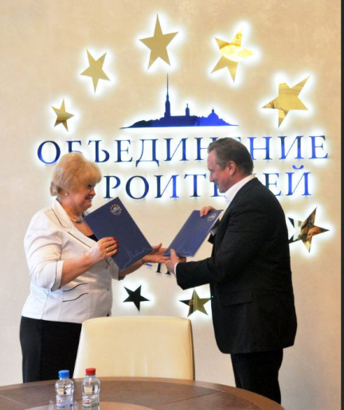
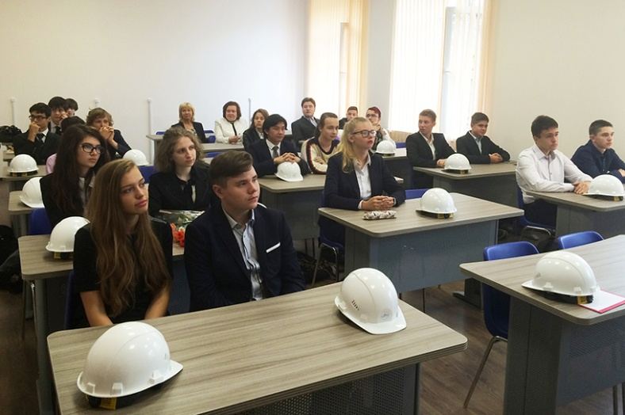
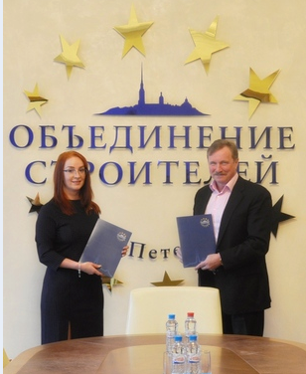
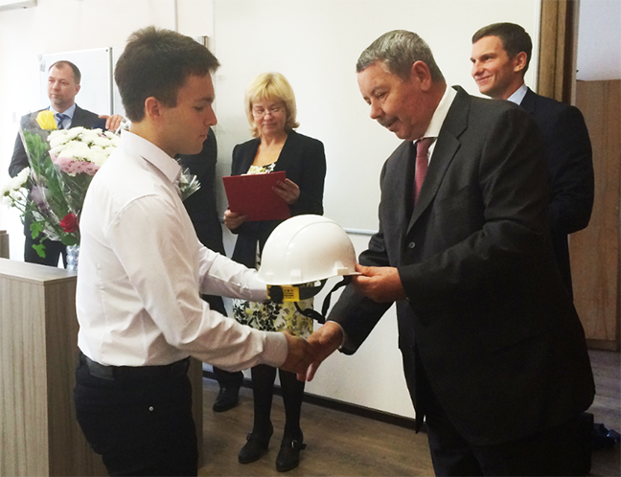
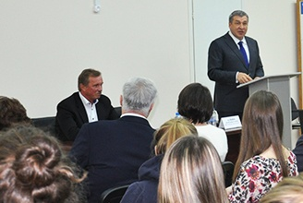
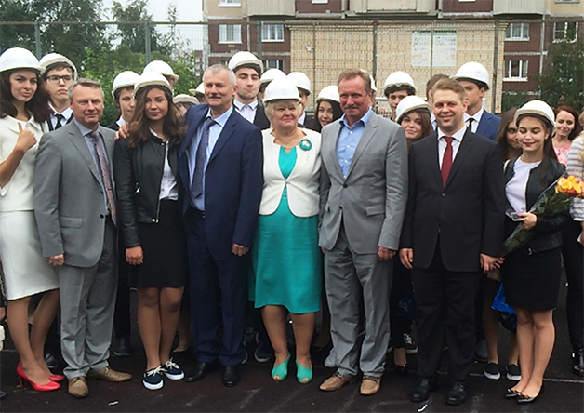
2016/2017 учебный год
подписание соглашений об открытии строительных классов в школах №246 Приморского и №87
Петроградского районов СПб;
открытие строительного класса в школе №14 г. Архангельска – на базе филиала «Объединения
строителей СПб»;
включение в состав Комитета по образованию и подготовке кадров для строительной отрасли
руководителей и представители СПбГАСУ, строительных колледжей, кадровых структур
крупнейших застройщиков города, директоров школ;

Slide 8
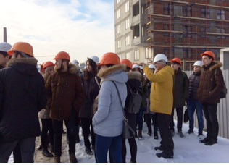
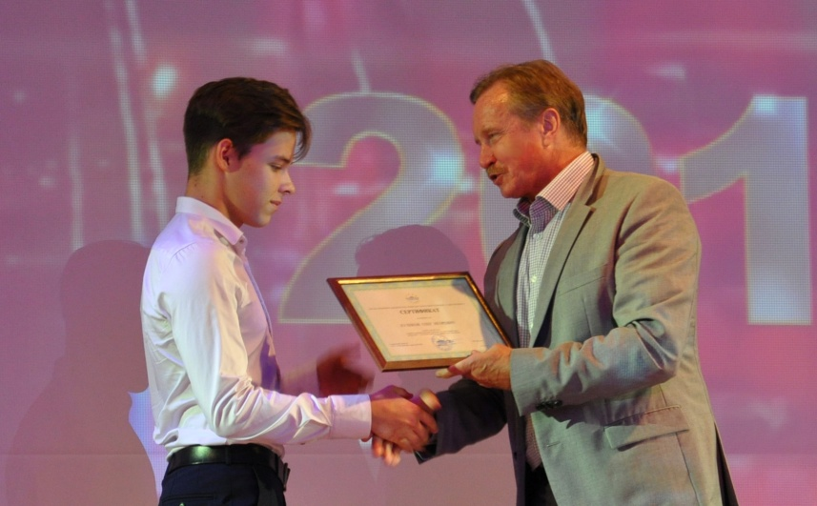
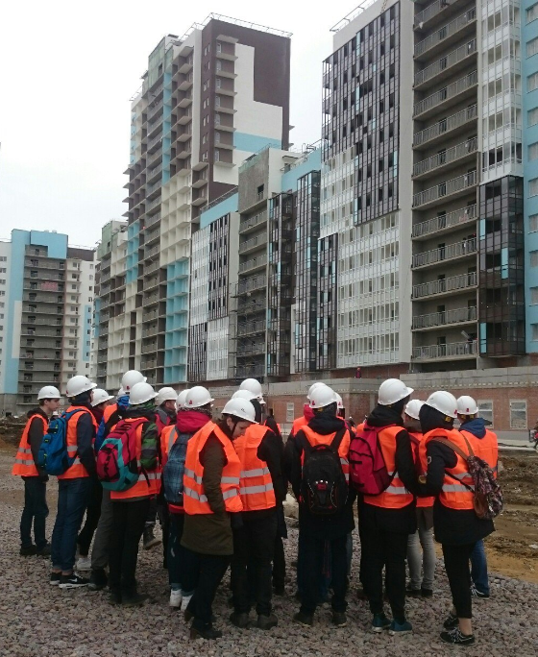
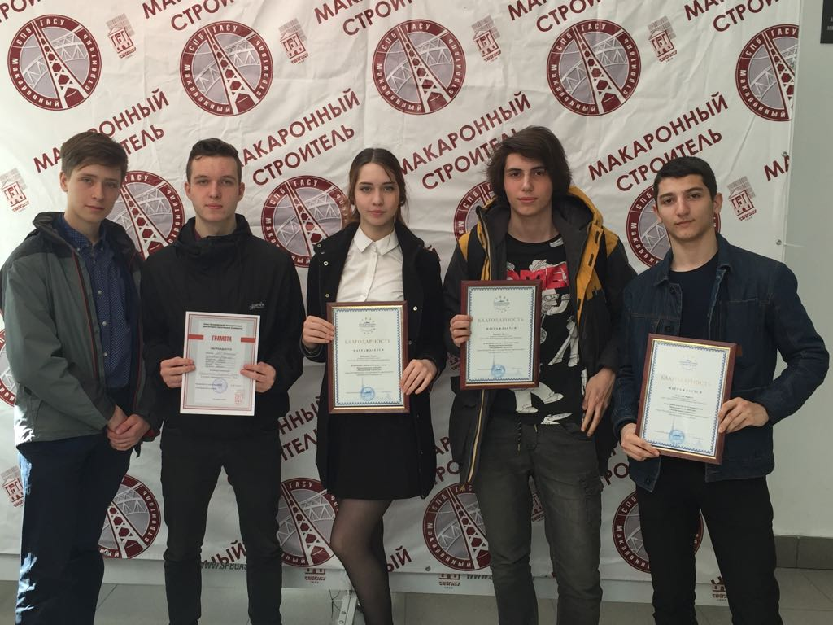
2017/2018 учебный год
рост количества строительных классов с 3 до 6 (три десятых и три одиннадцатых);
разработка в школе №246 Приморского района г. СПб специальной программы «От Фрёбеля до робота: растим будущих инженеров» и подготовка методического обеспечения для ознакомления с профессией строителя детей дошкольного возраста в рамках системы образования STEM (образование с уклоном в технологии и привязкой к задачам реального мира);

Slide 9
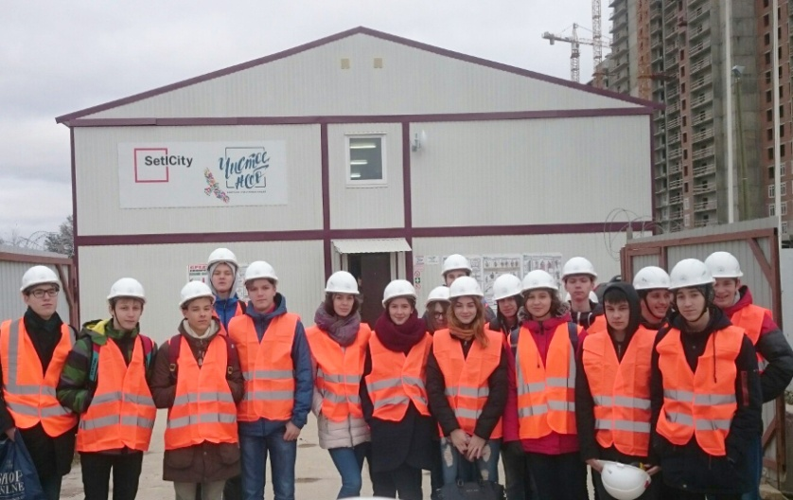
Направления, реализуемые Проектом
ознакомление с дисциплинами, учебным процессом, материальной
и учебной базой ведущих строительных ВУЗов;
участие в профориентационных программах, совместно
разработанных специалистами Объединения и СПбГАСУ по ряду
основных специальностей (в т.ч. с вручением сертификатов «Стань
студентом на 1 день»);
командное участие школьников в ежегодном конкурсе «Макаронный
строитель» в СПбГАСУ;
посещение объектов ведущих строительных компаний города (ЛенСпецСМУ, КВС, Группы ЛСР);
экскурсии на производства строительных материалов и изделий (Завод «Победа» Группы ЛСР);
посещение контрольно-измерительных лабораторий ЛенТИСИЗ и СПбГАСУ, участие в испытаниях
строительных материалов и грунтов;
участие в подведении итогов производственной практики студентов СПбГАСУ в строительных компаниях;
участие в процессе подведения итогов конкурсов рабочих профессий «Строймастер»;
участие в конкурсе на лучшую ученическую работу (проект) среди школьников по теме «Строительная
специальность».
участие во Всероссийской научно-практической конференции «Актуальные проблемы современного
строительства» и в городском конкурсе Комитета по науке и высшей школе «Подготовка научного и
инженерного творчества школьников старших классов».

Slide 10
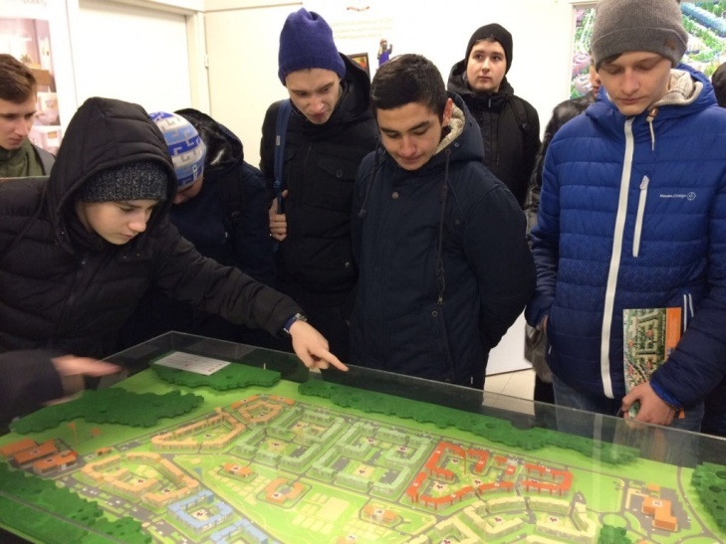
Мероприятия, предлагаемые учебным планом
Лекционные занятия (по основным разделам специальности), выездные занятия, экскурсии и тематические уроки в строительных классах;
Мероприятия с вузами и колледжами (дни открытых дверей, конференции, конкурсы, защита практик и др.)
Работа с родителями старшеклассников с целью привлечения к обучению в строительных классах как можно большего количества школьников;
Цикл занятий по подготовке старшеклассников к ЕГЭ;
Итоговое анкетирование учеников строительных классов (с целью выявления оценочных суждений о программе и планов по выбору профессии);

Slide 11
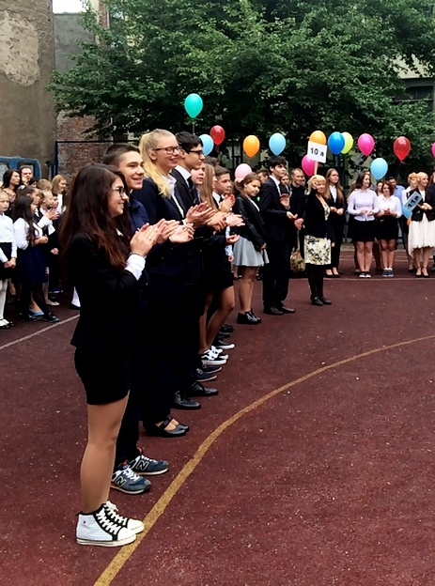
Итоги реализации Проекта
практика работы показала эффективность разработанных и реализованных
программ профориентационной работы;
процент выпускников специализированных строительных классов,
выбравших строительную профессию, составил более 80%;
в 2018 году на базе №246 школы Приморского района в рамках концепции
STEM* (образования с уклоном в технологии и привязкой к задачам реального
мира) стартовала парциальная* образовательная программа дошкольного
образования «От Фрёбеля до робота: растим будущих инженеров».
*STEM – это Science, Technology, Engineering, Mathematics;
*Парциальная программа - это часть дошкольного образования, неотъемлемая
составляющая становления личности. В основе - формирование мотивации на
профессиональную деятельность с дошкольного возраста;

Slide 12
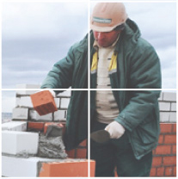
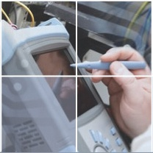
СПАСИБО ЗА ВНИМАНИЕ!
190000, Санкт-Петербург,
Адмиралтейская наб., д.10
тел.: (812) 347 78 91
www.sros.spb.ru
Исполнитель: Марченко Т.Б.
press@ domostroitel.ru

